Slide 1
点击添加文本
添加您的校徽logo
CEPC强子量能器GEM方案预研进展
点击添加文本
点击添加文本
中国科学技术大学 近代物理系
王宇, 刘树彬, 洪道金, 刘建北, 封常青, 周意
核探测与核电子学国家实验室(USTC)
2017.11.12
点击添加文本
Notes:
各位参会的专家老师和同学，大家上午好。很高兴来参加这次会议， 下面我代表工作组对CEPC强子量能器GEM方案预研的进展进行介绍

Slide 2
目录
背景
方案介绍
GEM探测器
半数字化读出芯片
读出方案
第一阶段设计
测试结果
总结&下一步方案
Notes:
这是这次报告的主要内容，首先是背景介绍

Slide 3
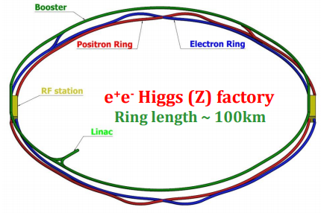
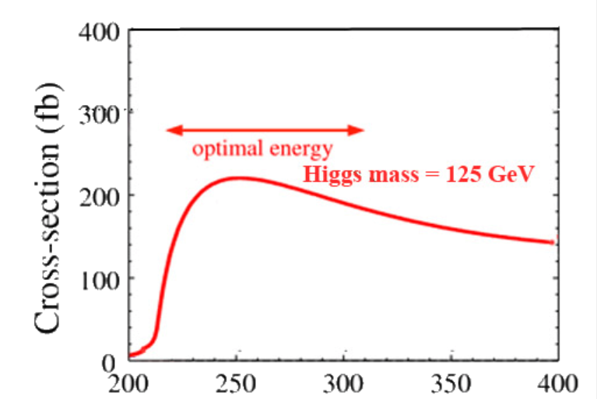
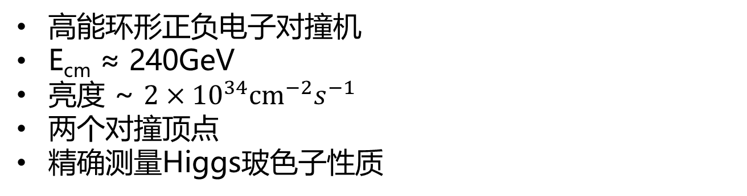
CEPC项目
e⁺e⁻ → ZH
高能环形正负电子对撞机
E_{cm} ≈ 240GeV
亮度 ~ $2×{10}^{34}{cm}^{−2}s^{−1}$
两个对撞顶点
精确测量Higgs玻色子性质
Notes:
CEPC项目是近年来为了对Higgs粒子和标准模型进行精确测量提出的高能环形正负电子对撞机项目，希望利用质心能量250GeV附近的正负电子对撞产生大量干净的Higgs粒子，从而精确测量其性质

Slide 4
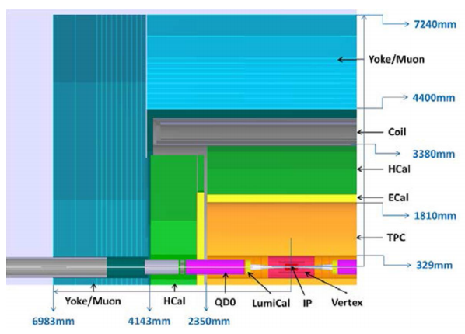
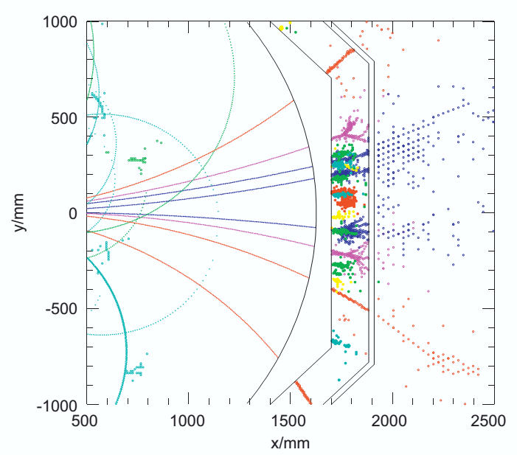
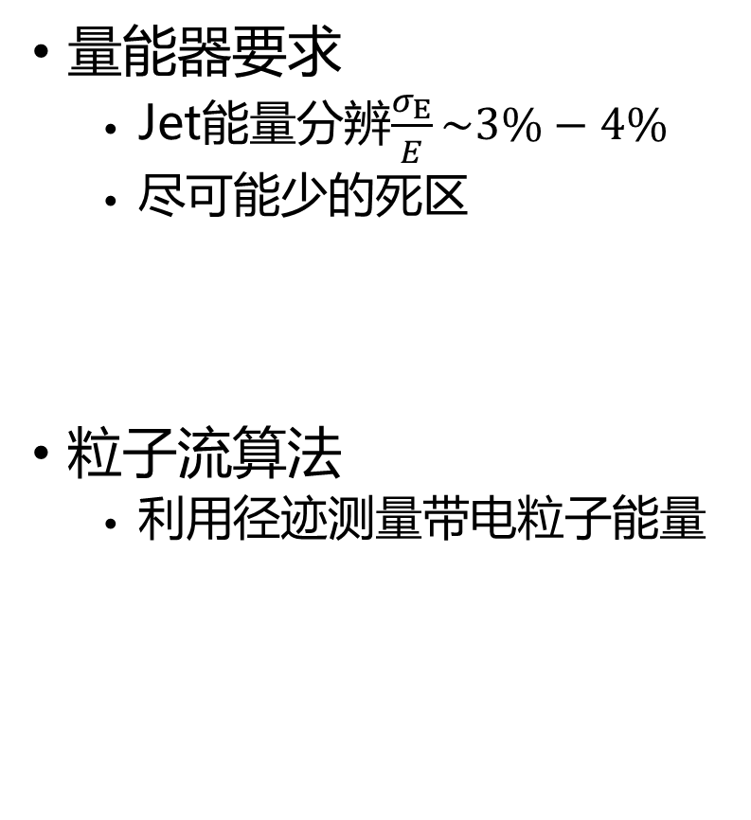
量能器系统
量能器要求
Jet能量分辨$\frac{σ_{E}}{E}\sim 3\%−4\%$
尽可能少的死区
粒子流算法
利用径迹测量带电粒子能量
带电粒子(62%)
径迹测量
光子 (27%)
电磁量能器
中性强子(10%)
强子量能器
Notes:
作为对撞机中重要的一环，量能器系统的设计显得尤为重要，为了实现jet重构，希望量能器的空间分辨和能量分辨尽可能的好。为了实现要求的能量分辨，发展出了高颗粒度的取样型量能器，量能器由吸收层和灵敏层构成，利用径迹测得的动量和能量进行匹配，实现jet的精确测量。

Slide 5
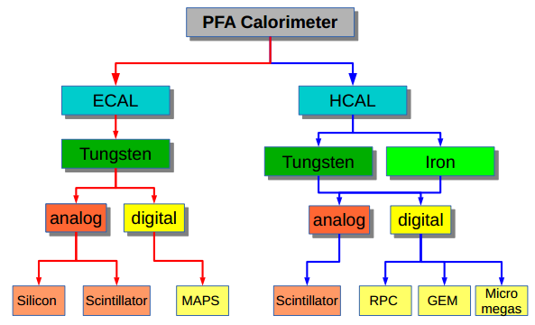
数字强子量能器
*
高能量分辨率HCAL
高颗粒度 -> ASIC读出
紧凑 ->薄、大面积
强子量能器读出方案
模拟读出
能量分辨率高、功耗大
数字读出&半数字读出
1-bit的信息即可提供粒子径迹信息 -> 数字读出
高能强子簇射中电磁部分会造成能量分辨率降低
使用多个阈读出可以提高能量分辨率 ->半数字读出
Notes:
这是ILC对取样型量能器提供的一些可能的方向，对于强子量能器，读出方式有模拟读出和数字读出，模拟读出即将能量信息全部记录用于事例重构，数字读出即使用比较器，只记录是否击中。根据蒙卡模拟，使用数字读出即可实现需要的能量分辨率。为了提高高能时能量分辨率，可以使用多个阈读出，即半数字读出。目前我们使用GEM探测器作为灵敏层，使用半数字化读出方案

Slide 6
目录
背景
方案介绍
GEM探测器
半数字化读出芯片
读出方案
第一阶段设计
测试结果
总结&下一步方案
Notes:
下面是对设计方案的介绍，

Slide 7
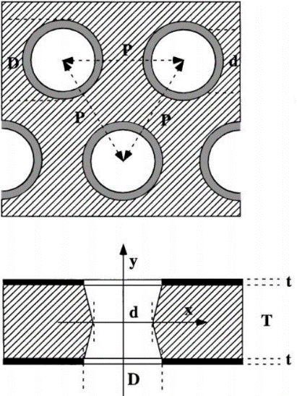
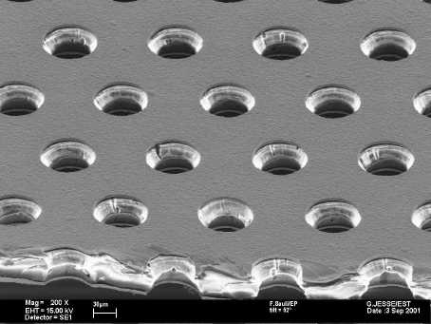
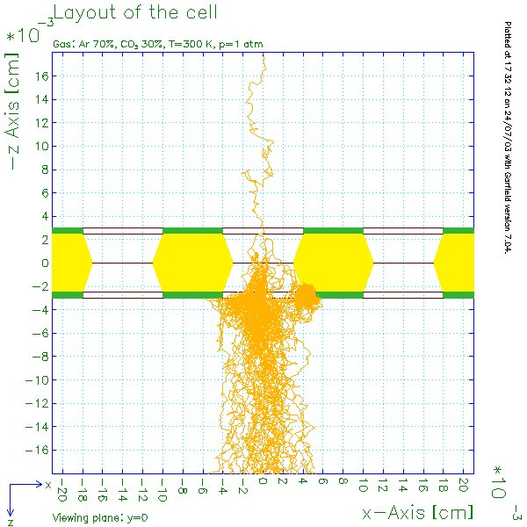
GEM探测器
1997，CERN，F.Sauli提出
典型的几何结构:
Cu: t = 5µm
Kapton: T = 50µm
孔径: d = 60µm
D = 80µm
孔间距: P = 140µm
Notes:
这是Gem探测器中GEM膜的典型结构，使用50微米厚的Kapton膜，电子在孔附近发生雪崩放大，最终感应出信号。这是我们使用311结构的GEM探测器

Slide 8
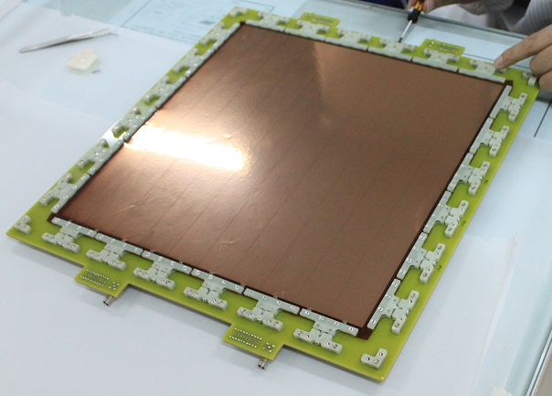
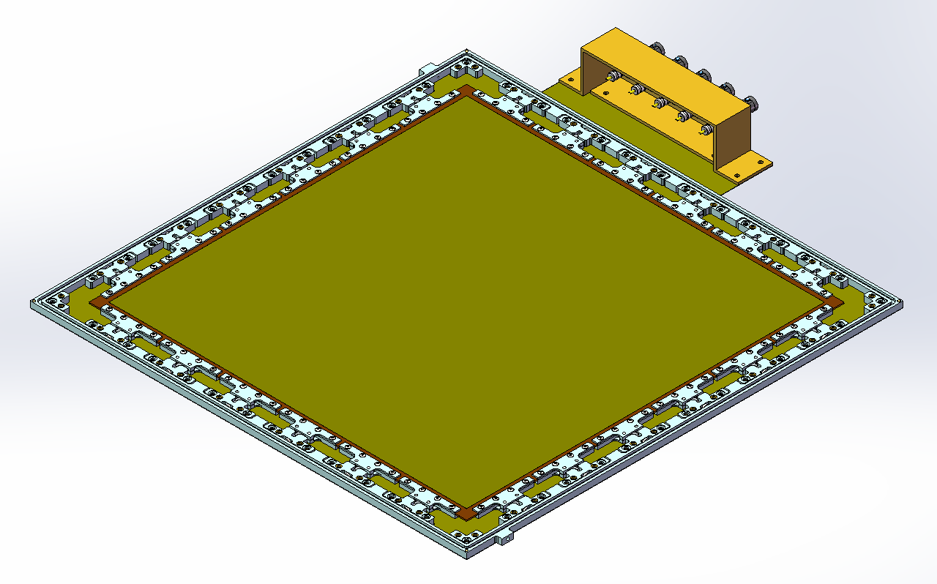
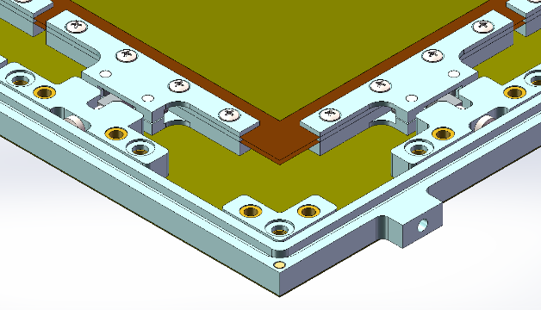
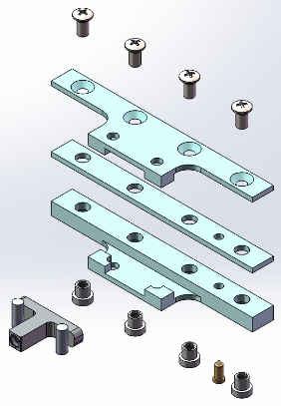
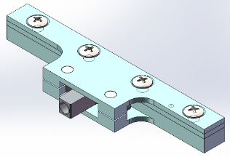
30x30cm² GEM探测器制作
自张紧工艺示意图
探测器一角
GEM探测器
Notes:
项目使用的GEM探测器大小为30*30cm，采用自张紧工艺制作，这是探测器的设计和实物图，

Slide 9
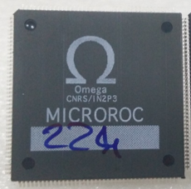
半数字化读出芯片
MICROROC ASIC*
MICROROC关键参数
64通道
3阈读出
阈值由片上10-bitDAC设置
最小可分辨电荷量2fC
芯片结构
Notes:
下面是半数字化读出芯片Microroc。Microroc由法国Omega小组设计，单片ASIC 64通道，每通道由一个电荷灵敏前放和两个增益不同的成形电路构成，高增益成形输出接到一个两路比较器上，低增益成形输出接到一路比较器上，比较器输出通过优先编码为2bit信息实现半数字读出，比较器的阈值通过片上10-bitDAC设置。同时芯片的成形信号还可以通过配置输出用于调试

Slide 10
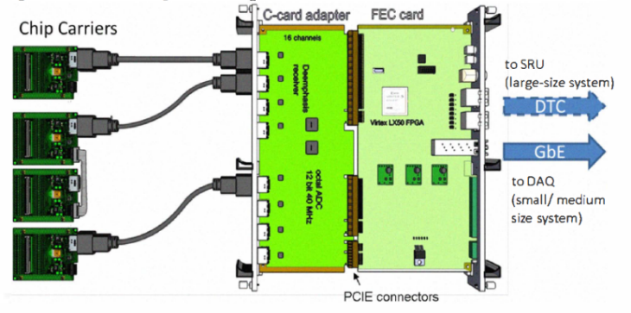
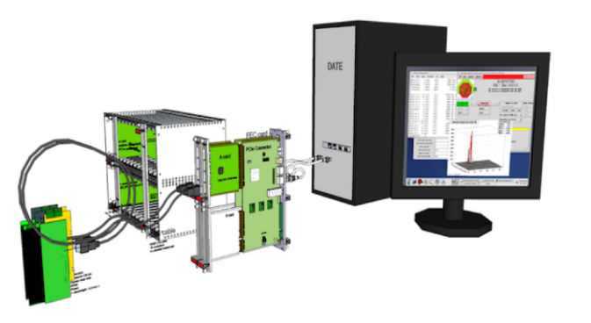
读出方案
可扩展读出系统(SRS*)
前端板(FEB)、 接口板(DIF)、 数据获取板(DAQ)
系统大小可定制
获取系统可复用
Notes:
整套读出系统采用可扩展读出系统结构SRS，这个概念是由CERN的RD51小组提出，由前端板，接口板和数据获取板构成，可以自由的定制系统大小，同时对于不同的探测器，只需要更换相应的读出芯片即可，实现系统复用。下图是计划采用读出系统框图，MICROROC芯片对GEM探测器信号进行读出，由DIF板实现芯片控制和数据读回，DAQ板实现时钟触发同步，以及数据打包

Slide 11
第一阶段方案
结构框图
探测器读出平面与前端板分离
用于验证读出系统功能
测试MICROROC芯片性能
Notes:
下面是系统第一阶段的设计方案，探测器读出平面和前端电子学板分离设计，在这一阶段，希望验证读出系统通能并对Microroc芯片的性能进行测试

Slide 12
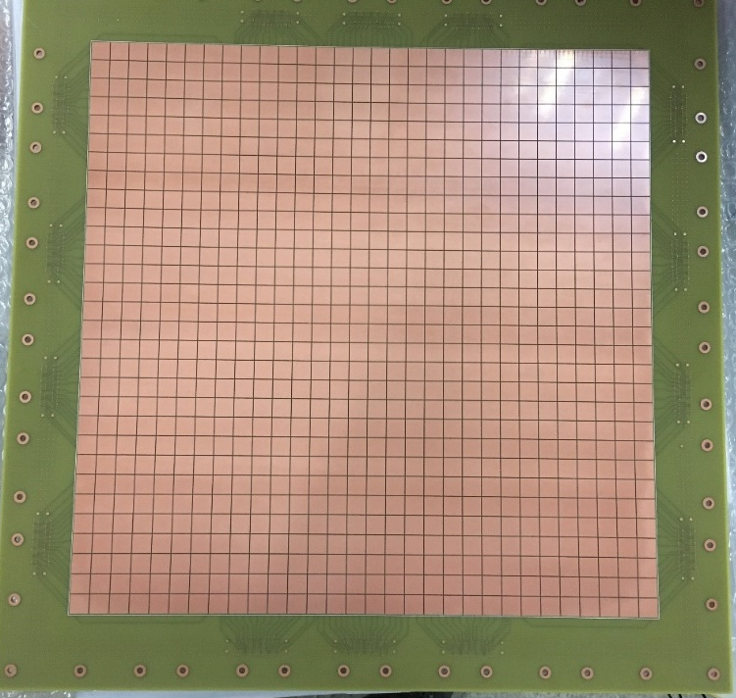
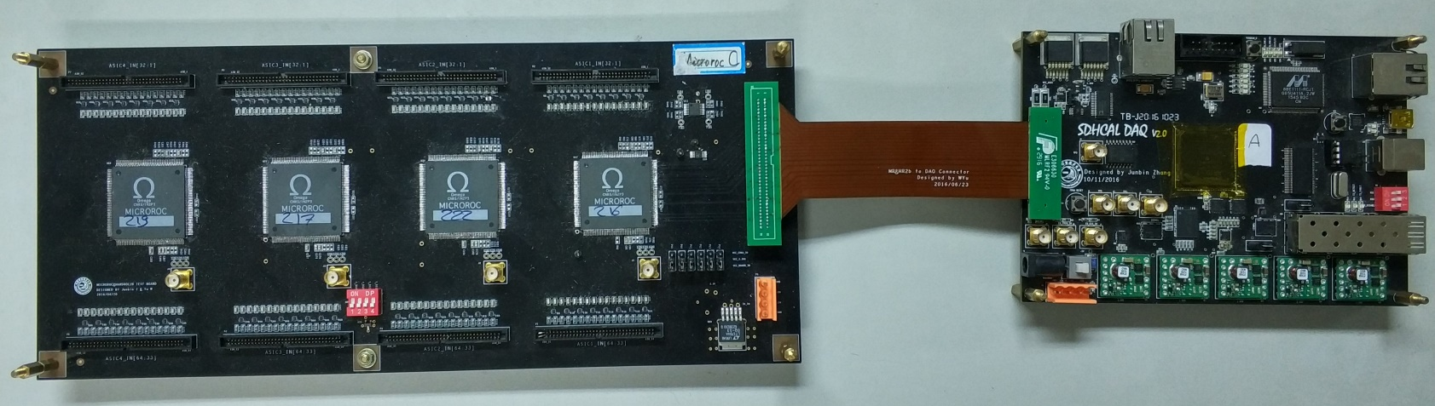
第一阶段方案
阳极读出板：30*30cm²，pad大小1cm²
FEB板：集成多片MICROROC，用菊花链的形式连接。
DIF板：控制、数据采集、刻度。
Notes:
这是读出系统的实物图，阳极读出板，有效区域30*30平方厘米，每个pad大小为1平方厘米；前端电子学板上集成4片MICROROC 用菊花链方式连接，探测器接口板，实现系统的控制数据采集和刻度

Slide 13
目录
背景
方案介绍
GEM探测器
半数字化读出芯片
读出方案
第一阶段设计
测试结果
总结&下一步方案
Notes:
下面是对系统测试情况的一些介绍

Slide 14
芯片阈值测试
7.8μA(DAC0)
3.9μA(DAC0)
3个DAC的测试结果（参考电流在7.8μA条件下）
DAC | 增益(mV/DAC Unit) | Vref (V) | 非线性误差 | 线性范围（V）
DAC0 | 2.16 | 0.83 | 0.002% | 0.83~2.736
DAC1 | 2.13 | 0.83 | 0.001% | 0.83~2.73
DAC2 | 2.14 | 0.83 | 0.001% | 0.83~2.747
3个DAC的测试结果（参考电流在3.9μA条件下）
DAC | 增益(mV/DAC Unit) | Vref (V) | 非线性误差 | 线性范围（V）
DAC0 | 1.41 | 0.93 | 0.000% | 0.93~2.370
DAC1 | 1.41 | 0.93 | 0.000% | 0.93~2.373
DAC2 | 1.41 | 0.93 | 0.000% | 0.93~2.373
Notes:
对于半数字读出芯片，影响其精度的因素来自于两方面，一是模拟电路的噪声，二是比较器阈值的准确性。首先对芯片的阈值的测试，芯片阈值设定有两种模式，对应着不同的精度模式，在这两种模式下，DAC的非线性都小于2‰

Slide 15
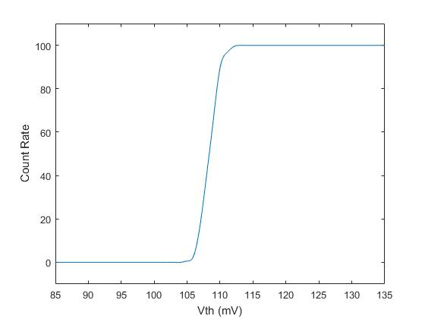
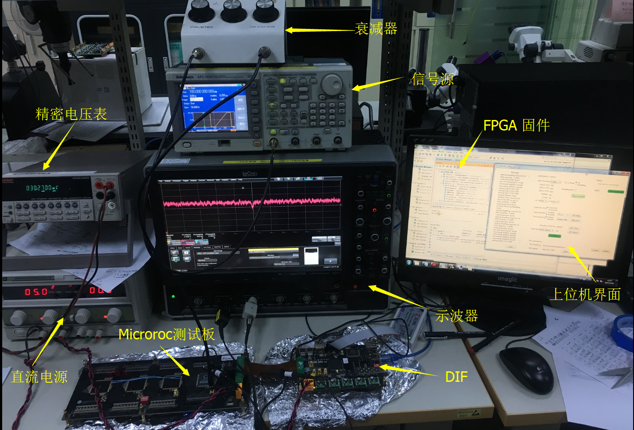
半数字化芯片刻度
半数字读出芯片自刻度系统
利用半数字化芯片自身比较器刻度
自动化完成批量芯片刻度
Notes:
对于模拟部分，半数字读出ASIC无法像常规的ADC系统进行测试和刻度，在实际测试中可以利用芯片自身比较器输出进行刻度，通过对阈值进行扫描，统计芯片比较器输出与总信号比例随阈值变化的关系，可以得到如下S形状的曲线，通过这种S曲线统计的办法可以得到芯片的刻度以及噪声的情况

Slide 16
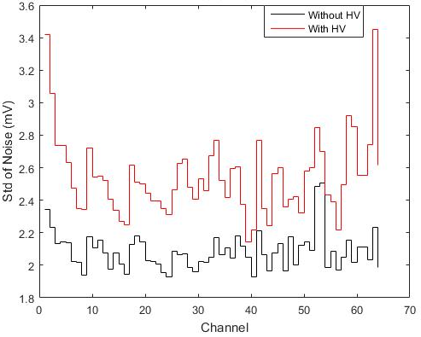
噪声&刻度
噪声RMS
High Gain Shaper
140fC
Low Gain Shaper
噪声
电子学噪声~0.25fC
接上探测器~0.35fC
动态范围
High Gain 140fC
Low Gain 500fC
500fC
Notes:
这是噪声测试的结果，电子学噪声约为0.25fC，与探测器联调噪声0.35fC，芯片芯片高增益成形电路动态范围140fC，低增益成形电路动态范围500fC

Slide 17
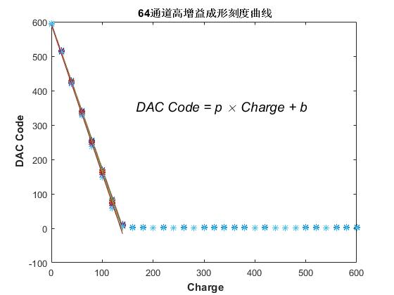
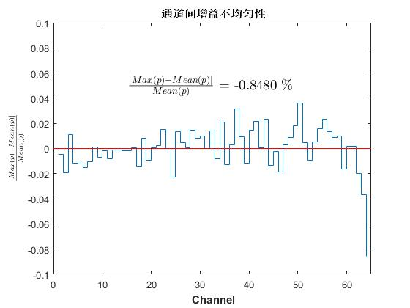
通道间不一致性
小信号情况下刻度值
基线
1fC
通道间一致性测试
通道不一致性是影响分辨率的主要因素
最小可分辨电荷量2fC
2fC
Notes:
除了噪声以外，影响芯片最小测量电荷量的因素还有通道间的不一致性。通过S曲线还可以分析出芯片的通道间不一致性，首先是各通道增益的不一致性，对64通道的刻度曲线进行线性拟合，对高增益成形的增益差异进行统计，不均匀性小于<1%，换算成电荷量即1.1fC。此外影响芯片小信号测量能力的另外一个因素还有通道间基线的不一致性，将64通道电荷量和刻度值做如下的曲线，可以看到，芯片的基线和1fC电荷量有交叠，因此无法分辨小于1fC电荷量，通道不一致性是影响芯片分辨率的主要因素

Slide 18
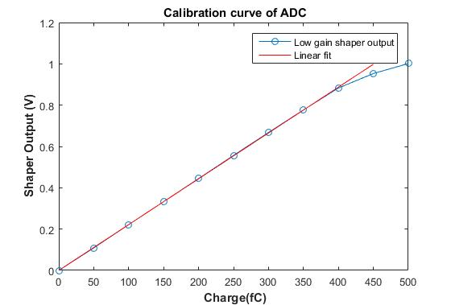
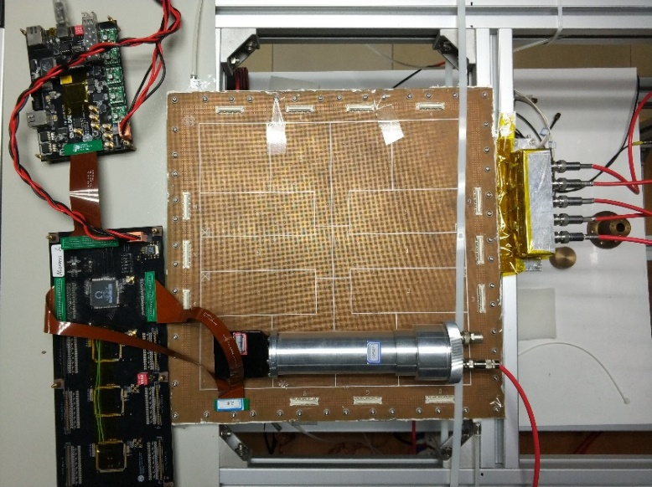
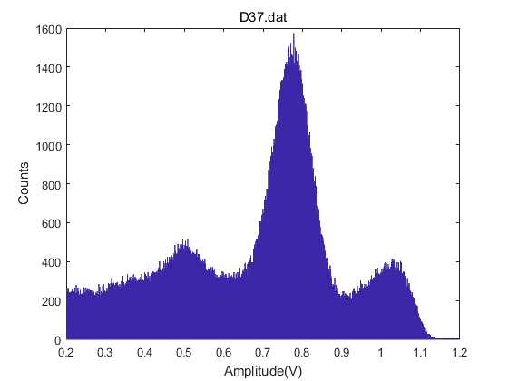
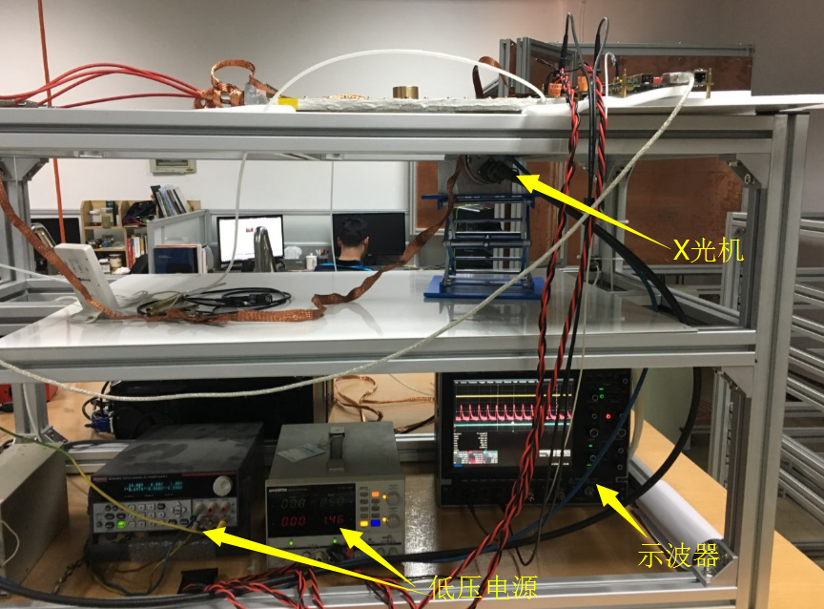
探测器联调
利用调试功能测能谱
利用片外ADC采8keV X射线能谱
Peak value ：0.779V
Gain～7300
Notes:
下面是与探测器联调的结果，首先是使用成形输出的调试功能测量能谱，由于是调试功能，在400fC左右即饱和，下面是通过片外ADC测量得到的8keV X射线能谱

Slide 19
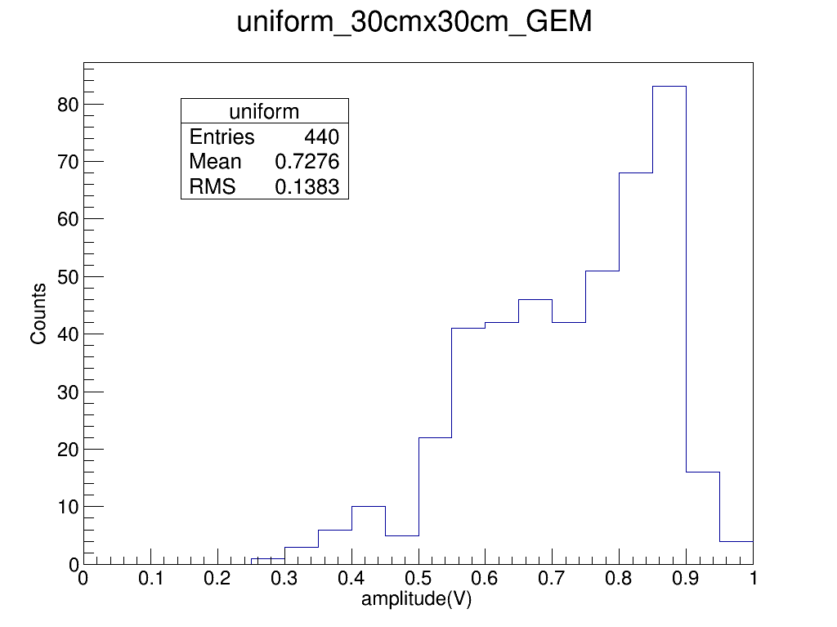
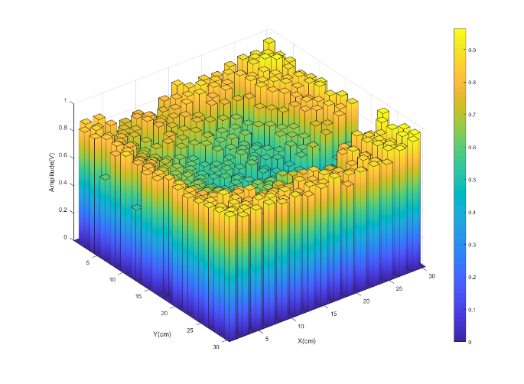
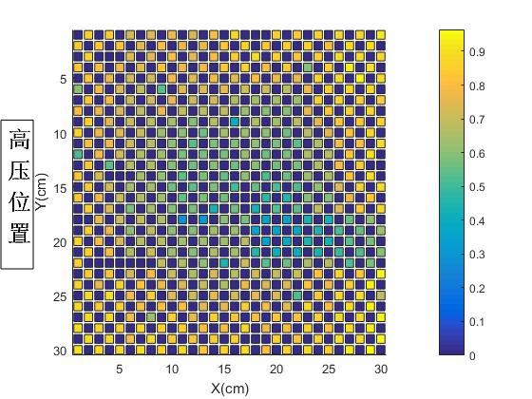
增益均匀性&串扰
增益均匀性
RMS/Mean~19.0%
不同pad幅度分布三维图
不同pad幅度分布二维图
利用宇宙线测量
当事例击中pad后，对相邻pad有影响的事例数所占比例为1.54%
Notes:
下面是利用能谱峰位对GEM探测器增益均匀性进行扫面的结果，不均匀性为19%。之后该利用宇宙线事例对系统串扰进行测量，当事例击中pad后，对相应pad周围响应进行统计，有响应的事例数约占1.54%

Slide 20
目录
背景
方案介绍
GEM探测器
半数字化读出芯片
读出方案
第一阶段设计
测试结果
总结&下一步方案
Notes:
下面是对这一阶段设计的总结

Slide 21
总结
读出电子学动态范围2fC~500fC
通道间增益不均匀性< 1%
验中所用的GEM探测器的增益的不均匀约为19%
击中pad后，对相邻pad产生影响的事例数所占的比例为1.54%
Notes:
目前系统的动态范围为2fC~500fC，通道间不均匀性小于1%，GEM探测器不均匀性约为19%，串扰小于1.54%

Slide 22
下一步
ASIC集成至探测器读出平面
盲埋孔工艺
DAQ系统
Notes:
目前正在进行第二阶段的设计，下一阶段计划将ASIC集成至探测器读出平面，以减少死区，同时设计新的DIF和DAQ系统，实现多数据链路的读出

Slide 23
感谢聆听！
Notes:
谢谢大家，欢迎大家对工作提出意见和建议。

Slide 24
Backup

Slide 25
电子学测试
芯片自刻度
利用芯片比较器测量噪声
原理
用信号发生器通过电容产生电荷
同时信号发生器产生一个的同频率的时钟信号
设定一个阈值
FPGA同时计数比较器输出个数和时钟个数
比值即为该阈值对应的触发率

Slide 26
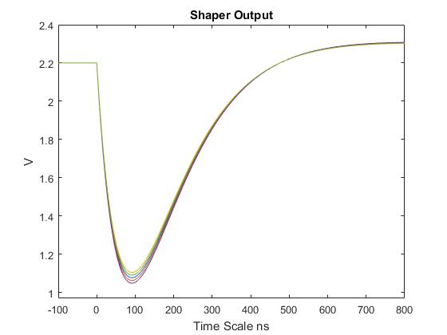
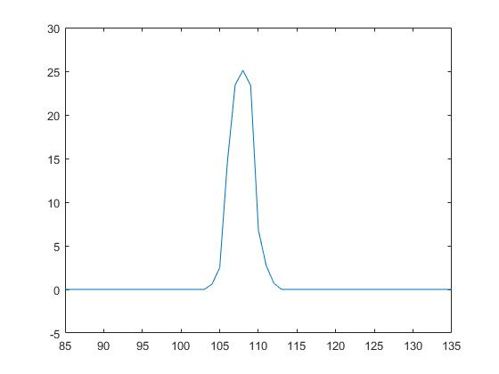
电子学测试
原理
不断改变阈值，测量触发率
得到触发率和阈值关系曲线
物理含义
幅度分布概率密度累计曲线
相邻两个阈值做差得到噪声分布
S曲线50%处对应的阈值即为该电荷量对应的阈值
阈值电压

